Slide 1


Slide 2
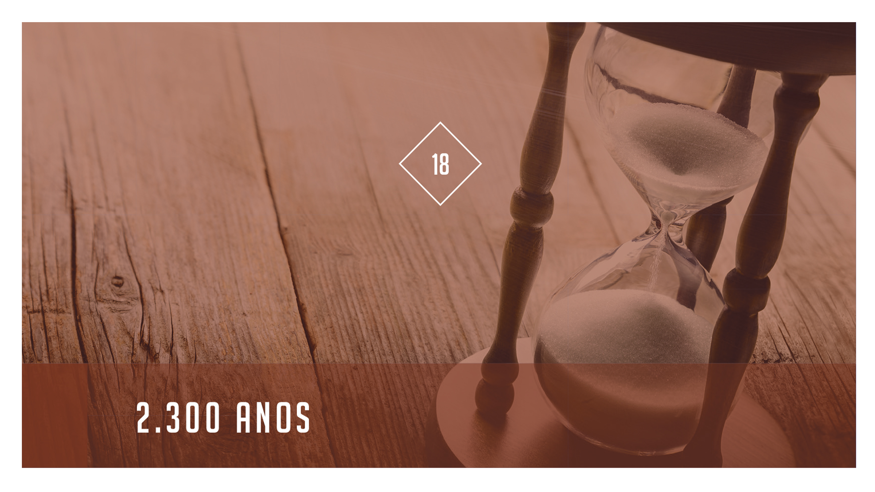

Slide 3


Certas datas marcam a história de uma pessoa. Outras marcam a história de toda a humanidade. Você sabe o que aconteceu em 11 de setembro de 2001? Dependendo da idade que tem hoje, você se lembra do ataque terrorista que destruiu as duas torres gêmeas do World Trade Center em Nova York. E o que aconteceu em 9 de novembro de 1989? Se forçar um pouco a memória, talvez recorde que neste dia ocorreu a queda do muro de Berlim, evento que marcou o fim dos regimes autoritários nos países da Europa Oriental.
Esses eventos foram significativos e memoráveis justamente por sua casualidade. Poucos especialistas suspeitavam com alguma antecipação que talvez pudessem acontecer. A maioria das pessoas não esperava que a direção da história fosse alterada por fatos tão dramáticos.
Agora, imagine que uma dessas datas marcantes tivesse sido prevista com exatidão e com bastante antecipação. Não só o evento, mas também o dia específico em que ocorreria. Imagine uma predição feita séculos antes. Nesta lição, você descobrirá que o acontecimento universal ocorrido em 22 de outubro de 1844 foi previsto milênios antes, com implicações que afetam sua vida hoje.

Slide 4
1 | A que juízo o primeiro anjo está se referindo?
Apocalipse 14:7. Assinale a alternativa correta.
□ Ao juízo investigativo pré-advento.
□ Ao juízo do milênio.
□ Ao juízo executivo (final).
x
Dizendo, em grande voz: Temei a Deus e dai-lhe glória, pois é chegada a hora do seu juízo; e adorai aquele que fez o céu, e a terra, e o mar, e as fontes das águas. Apocalipse 14:7

Slide 5
A primeira mensagem angélica anuncia a chegada da “hora” do juízo (Jo 4:21-23; 5:25, 28; Ap 14:15). Trata-se do juízo investigativo que acontece antes da segunda vinda de Cristo, conforme o capítulo 8 de Daniel. Esse momento chega após uma sequência de poderes terrenos terem oprimido o povo de Deus e atacado Sua Palavra.

Slide 6
2 | O que representa o carneiro na visão do profeta Daniel? Daniel 8:1-4
O carneiro de dois chifres representa o Império Medo-Persa (Dn 8:20), que dominou o
mundo antigo e o território de Israel após a conquista de Babilônia.
¹No ano terceiro do reinado do rei Belsazar, eu, Daniel, tive uma visão depois daquela que eu tivera a princípio.
²Quando a visão me veio, pareceu-me estar eu na cidadela de Susã, que é província de Elão, e vi que estava junto ao rio Ulai.
³Então, levantei os olhos e vi, e eis que, diante do rio, estava um carneiro, o qual tinha dois chifres, e os dois chifres eram altos, mas um, mais alto do que o outro; e o mais alto subiu por último.
⁴Vi que o carneiro dava marradas para o ocidente, e para o norte, e para o sul; e nenhum dos animais lhe podia resistir, nem havia quem pudesse livrar-se do seu poder; ele, porém, fazia segundo a sua vontade e, assim, se engrandecia. Daniel 8:1-4

Slide 7
O profeta vê um confronto entre dois animais que faziam parte do ritual do Dia da Expiação no santuário terrestre – um carneiro e um bode (Lv 16). O carneiro de dois chifres representa o Império Medo-Persa (Dn 8:20), que dominou o mundo antigo e o território de Israel após a conquista de Babilônia.

Slide 8
3 | O que representa o bode visto por Daniel em visão? Daniel 8:5
O bode representa os reis da Grécia.
Estando eu observando, eis que um bode vinha do ocidente sobre toda a terra, mas sem tocar no chão; este bode tinha um chifre notável entre os olhos;. Daniel 8:5

Slide 9
O bode representa os reis da Grécia (Dn 8:21). O Império Medo-Persa dominou a grande parte do mundo antigo, até que em 331 a.C. foi derrotado por Alexandre, o Grande, rei macedônio que comandava a Grécia.

Slide 10
4 | O bode com um chifre notável ataca o carneiro e quebra seus dois
chifres; em seguida, o chifre notável é quebrado e em seu lugar
surgem quatro chifres. O que isso significa? Daniel 8:5-8
O chifre notável simboliza o primeiro rei, Alexandre, o Grande, que liderou o exército grego
nas vitórias espetaculares contra os persas, em três batalhas, a última delas em 331 a.C. Tragicamente,
cumprindo Daniel 8:8, Alexandre morreu pouco depois de suas conquistas, em 323 a.C., e quatro de
seus generais dividiram os territórios conquistados em quatro partes: Cassandro (Macedônia e Acaia),
Lisímaco (Trácia e Ásia Menor), Seleuco (Síria, Mesopotâmia, Pérsia e Índia) e Ptolomeu (Egito).
⁵Estando eu observando, eis que um bode vinha do ocidente sobre toda a terra, mas sem tocar no chão; este bode tinha um chifre notável entre os olhos;
⁶dirigiu-se ao carneiro que tinha os dois chifres, o qual eu tinha visto diante do rio; e correu contra ele com todo o seu furioso poder.
⁷Vi-o chegar perto do carneiro, e, enfurecido contra ele, o feriu e lhe quebrou os dois chifres, pois não havia força no carneiro para lhe resistir; e o bode o lançou por terra e o pisou aos pés, e não houve quem pudesse livrar o carneiro do poder dele.
⁸O bode se engrandeceu sobremaneira; e, na sua força, quebrou-se-lhe o grande chifre, e em seu lugar saíram quatro chifres notáveis, para os quatro ventos do céu. Daniel 8:5-8

Slide 11
A palavra hebraica para “chifre” também significa “força” ou “poder”, pois, no mundo natural, os chifres são usados como armas mortais. O fato de o bode ter um “chifre notável entre os olhos” (8:5) indica sua superioridade física, assim como sua fúria. O chifre notável simboliza o primeiro rei (8:21), Alexandre, o Grande, que liderou o exército grego nas vitórias espetaculares contra os persas, em três batalhas, a última delas em 331 a.C. Tragicamente, cumprindo Daniel 8:8, Alexandre morreu pouco depois de suas conquistas, em 323 a.C., e quatro de seus generais dividiram os territórios conquistados em quatro partes: Cassandro (Macedônia e Acaia), Lisímaco (Trácia e Ásia Menor), Seleuco (Síria, Mesopotâmia, Pérsia e Índia) e Ptolomeu (Egito).

Slide 12
5 | O que representa o chifre pequeno que surge no relato
profético? Daniel 8:9-12. Assinale “V” para verdadeiro e “F” para falso.
□ Como o chifre pequeno cresce em direção ao sul, ao oriente e para a
terra gloriosa (Israel), ele só pode vir da direção da Europa.
□ Ele representa as forças blasfemas dos persas.
□ Esse chifre pequeno é o mesmo poder blasfemo identificado em Daniel 7:8, 25.
□ A ação desse chifre pequeno é dirigida contra o santuário celestial.
□ O chifre pequeno não prejudica a verdade.
V
F
F
V
F
⁹De um dos chifres saiu um chifre pequeno e se tornou muito forte para o sul, para o oriente e para a terra gloriosa.
¹⁰Cresceu até atingir o exército dos céus; a alguns do exército e das estrelas lançou por terra e os pisou.
¹¹Sim, engrandeceu-se até ao príncipe do exército; dele tirou o sacrifício diário e o lugar do seu santuário foi deitado abaixo.
¹²O exército lhe foi entregue, com o sacrifício diário, por causa das transgressões; e deitou por terra a verdade; e o que fez prosperou. Daniel 8:9-12

Slide 13
O chifre pequeno surge de um dos “quatro ventos do céu”, que significam as quatro direções ou pontos cardeais (Jr 49:36; Zc 2:6; 6:5; Mc 13:27). Portanto, o chifre pequeno surge do Ocidente e se lança em direção ao Sul (Egito), ao Oriente (Ásia) e à terra gloriosa (Terra Santa). Esse poder representa uma potência política e religiosa (Roma), tanto em sua fase pagã quanto papal.
As ações do chifre representam uma expansão política e militar e assumem uma dimensão religiosa, contra o santuário de Deus e a própria verdade.

Slide 14
6 | Até quando duraria o ataque ao santuário? Daniel 8:13, 14
O relato trata de um período de 2.300 anos.
¹³Depois, ouvi um santo que falava; e disse outro santo àquele que falava: Até quando durará a visão do sacrifício diário e da transgressão assoladora, visão na qual é entregue o santuário e o exército, a fim de serem pisados?
¹⁴Ele me disse: Até duas mil e trezentas tardes e manhãs; e o santuário será purificado. Daniel 8:13, 14

Slide 15
Seguindo o princípio de equivalência profética dia/ano (Ez 4:7;
Nm 14:34), o relato trata de um período de 2.300 anos. O próprio capítulo identifica isso ao dizer que: (1) os impérios envolvidos seriam Média-Pérsia, Grécia e Roma (Dn 8:20, 21, 23); (2) a visão era para o “tempo do fim” e para dias “mui distantes” (8:17, 19, 26); e (3) aconteceria próximo à intervenção do Príncipe dos príncipes na história humana (8:25). A ação do chifre pequeno contra o santuário é evidentemente simbólica. De fato, ele não atinge o Céu, mas lança “por terra a verdade” divina (8:12) e realiza uma obra de contrafação do ministério de Cristo no santuário celestial.

Slide 16
7 | Quando iniciaria a contagem dos 2.300 dias proféticos (anos)?
Daniel 9:24-27. Assinale a alternativa correta.
□ A partir da saída do povo de Israel do Egito.
□ A partir da destruição do templo de Jerusalém.
□ A partir da ordem para restaurar e edificar Jerusalém.
x
²⁴Setenta semanas estão determinadas sobre o teu povo e sobre a tua santa cidade, para fazer cessar a transgressão, para dar fim aos pecados, para expiar a iniqüidade, para trazer a justiça eterna, para selar a visão e a profecia e para ungir o Santo dos Santos.
²⁵Sabe e entende: desde a saída da ordem para restaurar e para edificar Jerusalém, até ao Ungido, ao Príncipe, sete semanas e sessenta e duas semanas; as praças e as circunvalações se reedificarão, mas em tempos angustiosos.
²⁶Depois das sessenta e duas semanas, será morto o Ungido e já não estará; e o povo de um príncipe que há de vir destruirá a cidade e o santuário, e o seu fim será num dilúvio, e até ao fim haverá guerra; desolações são determinadas.
²⁷Ele fará firme aliança com muitos, por uma semana; na metade da semana, fará cessar o sacrifício e a oferta de manjares; sobre a asa das abominações virá o assolador, até que a destruição, que está determinada, se derrame sobre ele. Daniel 9:24-27

Slide 17
Nesse relato, o anjo Gabriel vem para explicar ao profeta o significado da profecia das 2.300 tardes e manhãs. A exposição de Gabriel se inicia com a menção a 70 semanas determinadas sobre o povo judeu. Com base no princípio de interpretação profética dia/ano, esse período corresponde a 490 anos, que estão no início do período maior de 2.300 anos (ver diagrama “2.300 tardes e manhãs”, p. 106). A ordem para restaurar e edificar Jerusalém dá início a essa contagem de tempo. Ela foi assinada por Artaxerxes I (Ed 7:11-28) em 457 a.C. De acordo com a profecia, 483 anos (69 semanas proféticas) após o decreto, deveria aparecer o “Ungido, […] o Príncipe”. De fato, isso se cumpriu no outono do ano 27 d.C., quando Jesus foi batizado e iniciou Seu ministério público. Em Seu batismo no rio Jordão, Jesus foi ungido pelo Espírito Santo e recebeu de Deus o reconhecimento como o “Ungido” – “Messias” (hebraico) ou “Cristo” (grego) tem esse significado (Lc 3:21, 22; At 10:38; Jo 1:41). A proclamação de Jesus, “o tempo está cumprido” (Mc 1:15), refere-se ao cumprimento do aspecto tempo envolvido na profecia. Na metade da 70a semana, ou seja, na primavera do ano 31 d.C. (três anos e meio após Seu batismo), o Messias cumpriu o sistema de sacrifícios ao oferecer Sua vida. Os serviços do santuário terrestre não mais eram necessários. No tempo indicado na visão de Daniel, na metade da última semana profética, Cristo morreu, selando a profecia. No ano 34 d.C., encerram-se os 490 anos com o início da pregação cristã entre os gentios. Assim, os 1.810 anos restantes da profecia nos conduzem a 22 de outubro de 1844 d.C. quando tem início a purificação do santuário celestial.

Slide 18
8 | O que ocorreu no templo de Jerusalém simultaneamente à
morte de Cristo? Mateus 27:50, 51. Complete as lacunas
“Eis que o _____________ do santuário se ______________ em duas partes de _________________ a _______________.”
VÉU
RASGOU
ALTO
BAIXO
⁵⁰E Jesus, clamando outra vez com grande voz, entregou o espírito.
⁵¹Eis que o véu do santuário se rasgou em duas partes de alto a baixo; tremeu a terra, fenderam-se as rochas. Mateus 27:50, 51

Slide 19
O véu rasgado indicou o fim do serviço simbólico do santuário terrestre: o verdadeiro Cordeiro havia sido morto, e a ministração no santuário celestial começaria a ser realizada pelo verdadeiro Sumo Sacerdote (Hb 8:1, 2). Como demonstração última desse fato, Deus permitiu que o templo de Jerusalém fosse destruído pelos romanos no ano 70 d.C. Uma vez que o templo não existe mais, a profecia que termina em 1844 evidentemente se projeta para a realidade celestial: é nesse ano que inicia o juízo pré-advento.

Slide 20
9 | Quando as profecias de Daniel começariam a ser plenamente
compreendidas? Daniel 12:4. Assinale a alternativa correta.
□ Já na época de Daniel.
□ Somente no tempo do fim.
□ Depois das setenta semanas proféticas.
x
Tu, porém, Daniel, encerra as palavras e sela o livro, até ao tempo do fim; muitos o esquadrinharão, e o saber se multiplicará. Daniel 12:4

Slide 21
A história registra um despertamento em várias partes do mundo para o estudo das profecias de Daniel e Apocalipse, especialmente durante o fim do século 18 e início do 19. Desses estudos, surgiu a crença de que próximo a 1844 Cristo voltaria à Terra. Destacou-se o movimento milerita, iniciado pelo pregador batista Guilherme Miller. Seu ímpeto foi frustrado por aquilo que a história cristã denomina de o “Grande Desapontamento”. O fato mais surpreendente neste assunto é descobrir que há uma profecia no Apocalipse na qual se revela que Deus conduziu os mileritas ao desapontamento, com um propósito muito especial.

Slide 22
10 | O que o remanescente fiel, que surgiria do desapontamento
de 1844, deveria fazer? Apocalipse 10:11
“É necessário que ainda _______________________ a respeito de
__________________ povos, nações, línguas e reis.”
PROFETIZES
MUITOS
Então, me disseram: É necessário que ainda profetizes a respeito de muitos povos, nações, línguas e reis. Apocalipse 10:11

Slide 23
Aqueles que esperavam que a vinda de Cristo coincidiria com o fim dos 2.300 dias/anos proféticos em 1844 (Dn 8:14) passaram por um grande desapontamento, assim como os seguidores de Cristo inicialmente se desapontaram com Sua morte (Lc 24:15-21). Porém, alguns dedicados estudantes da Bíblia dentre aquele grupo entenderam que, em 1844, teve início a obra divina do juízo investigativo no lugar santíssimo do santuário celestial. Dessa compreensão renovada, surgiram os adventistas do sétimo dia, que atualmente pregam a mensagem bíblica em mais de 200 países, em cerca de 1.000 idiomas.

Slide 24
MEU COMPROMISSO:
Entendi que a profecia que indica a purificação do santuário iniciou seu cumprimento em 1844, mais precisamente no dia 22 de outubro, quando caiu o Dia da Expiação nesse ano. Iniciou-se então o juízo pré-advento. Eu me comprometo a buscar uma vida de consagração e lealdade ao Senhor, para que em Sua vinda, eu possa receber a coroa da vida.

